Slide 1
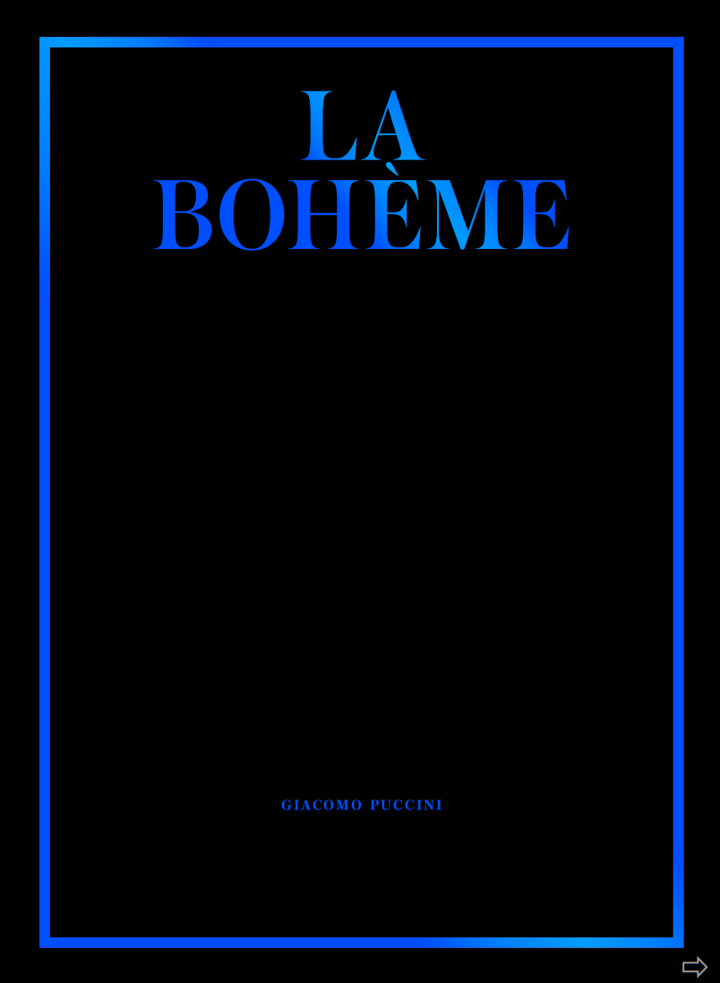
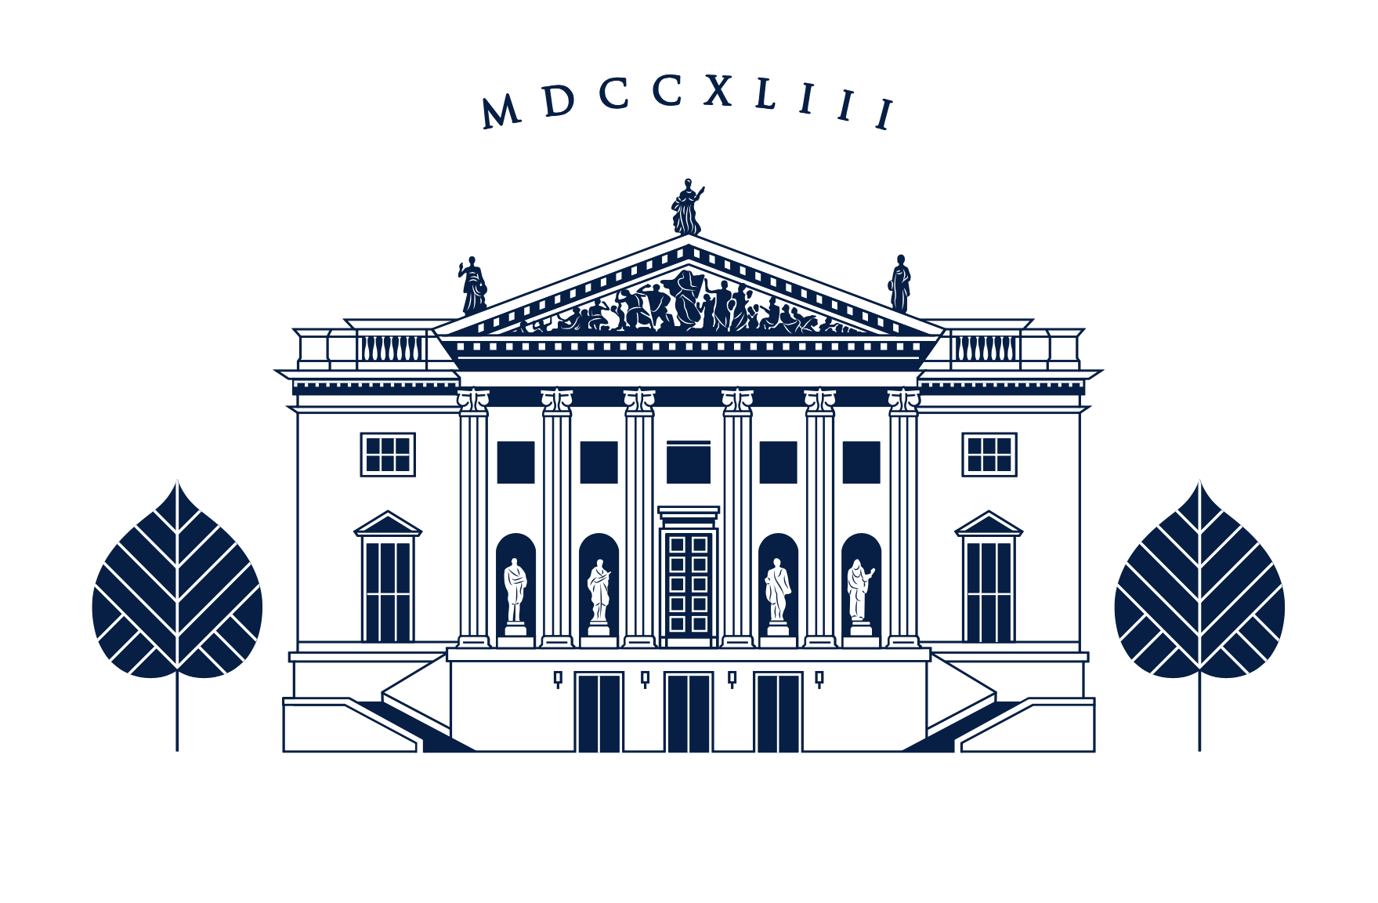
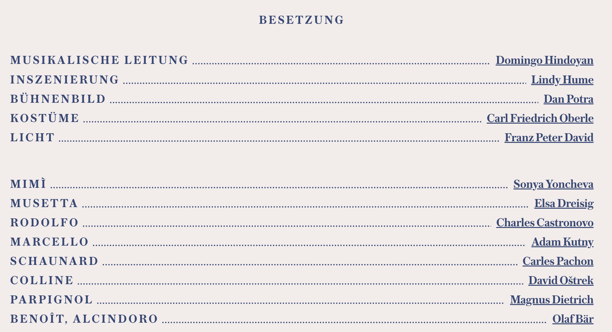

Slide 2
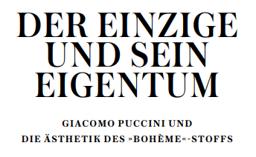
1934 年初，瓦尔特·本雅明 (Walter Benjamin) 在他未完成的“拱廊”(Arcades) 中描绘了 19 世纪巴黎大都市文化的驱动力，围绕着散步的诗人波德莱尔 (Baudelaire) 的关键人物，这就是 Kaurismäki 的画家对他的狗的称呼。 在这个他创造了“19 世纪之都”一词的巴黎，本雅明赋予了波西米亚艺术家以核心功能。 一方面，豪斯曼男爵在城市景观的中世纪灌木丛中​​凿出的林荫大道在他看来似乎是低调的阶级斗争街垒占领者的一种方式——宽阔而平坦的街道非常适合快速的军事游行。 另一方面，相对于在世界各地展览的炒作中爆发的商品的现代拜物特征，波希米亚主义被他视为资产阶级国王路易-菲利普时代的社会渣滓。
1845 年 3 月至 1849 年 4 月期间，亨利·默格 (Henri Murger) 创作的 23 篇松散的故事 »Le Corsaire-Satan« 刊登在巴黎杂志 »Le Corsaire-Satan« 上，现在以 1851 年出版的书本名称“场景”出版de la vie de bohème”。 这些来自波希米亚人生活的场景，可与年轻的大仲马的“茶花女”相提并论，同样在歌剧类型中被遗忘，绝非纯粹的虚构。 无论多么疏远，它们都反映了现实的适当清单。 诗人鲁道夫的形象是默格的自画像——尽管被致命的肺结核修剪过——画家马塞尔在默格的朋友圈里由一位作家和两位画家组成，出现在默格的画像出现在普契尼的歌剧中» Crossing of the Red Sea« 和 Café Momus 一样存在：位于 15 rue des Prêtres Saint-Germain l'Auxerrois，在第一区
1840 年左右在巴黎开始的连载小说的流行有点像今天电视连续剧中的连续剧，在 »Lindenstraße«、»Schwarzwaldklinik« 或 »Big Brother« 之间的未来历史学家将其视为我们时代衰落的症状使一切扁平化的无线电卢森堡化将适用于曾经也是大众媒体的文化景观。 资产阶级国王的巴黎不知道节目的多样性会变成内容更加简单的变化。 这一类型中最著名的作品与默格的波西米亚场景一起是欧仁·苏 (Eugène Sue) 于 1842/43 年出版的《巴黎之谜》(Mystères de Paris)。 他们为《神圣家族》中的卡尔·马克思和《叙述的城市》中的文学学者沃尔克·克洛茨之间的研究人员提供了资产阶级意识形态形成史的材料
在从 Murger 到 Puccini 的途中，“Bohème”材料遭受了损失。 例如，马克斯·施蒂纳 (Max Stirner) 发明的那种独特性及其属性，作为中产阶级的意识形态，与专注于无产阶级的马克思-恩格的狄奥斯库里 (Dioscuri) 相竞争。 她所要求的无非是为生存而战。 因此，音乐剧场上有两部《Bohème》，可以说是双重 Lottchen。 不仅是普契尼 (Puccini) 在 1896 年使它在音乐上永垂不朽，一年后，鲁杰罗·莱昂卡瓦洛 (Ruggero Leoncavallo) 也并非毫无理由地在他的出版商 Sonzogno 于 1893 年 3 月出版的杂志上发表了一篇文章，宣布他的“即兴抒情诗”的版权优先权. 从普契尼写给他的主要编剧 Luigi Illica 的一封信中，Luigi Illica 和他一样也与 Ricordi 出版社有联系，我们可以假设 Puccini 的出版商试图获得 Murger 小说的专有权，绕过 Leoncavallo 的所有权利。 而且，根据 Jürgen Maehder 的研究，1891 年至 1912 年间 Giulio Ricordi 和 Illica 之间近 600 份文件的通信显示了 1892 年 12 月和 1893 年 4 月之间完全非典型的时间间隔，因此人们怀疑这里是因为在这个案例中在与 Leoncavallo 的剽窃诉讼中，作为预防措施，痕迹被掩盖了。
然而，莱昂卡瓦洛并没有费心去解决这场争端——他在这方面被激怒了，因为与此同时，法国作家卡图勒·门德斯指责他从他那里窃取了歌剧“Der Bajazzo”的创意。 然而，莱昂卡瓦洛与曾作为普契尼的共同编剧工作过一段时间的友好关系让位于不可调和的竞争压力。 普契尼从此称他的同事 Leon-Cavallo，这匹狮马，内部只称其为狮兽（Leonbestia）或狮驴（Leonasino）。
一位裹着精美布料的英俊男子带着明显的屈尊俯就，只出 1,500 法郎，只要他画他的肖像。 由于这是他在 Aki Kaurismäki 1991 年的电影《波希米亚人的生活》中最后一次出价，Jean-Pierre Leaud 以奖金作为支持：两张歌剧门票。 但这对他的对话者来说并不顺利。 画家抱怨歌剧艺术形式的垂死：真正的波希米亚人不需要在舞台上看到普契尼虚构的波西米亚人。 歌剧：一种垂死的艺术形式？ 事实上，Kaurismäki 这位画家的话似乎一点也不牵强。 因为普契尼的歌剧也是正确死去的音乐课。 1941 年，当流亡美国的海因里希·曼 (Heinrich Mann) 开始写下他的生活和时代描述时，“一个时代——更古老的开始”，他提到了 1900 年的一次远足：在佛罗伦萨和菲耶索洛之间的马拉电车上。 然后，他有生以来第一次听到普契尼的音乐——用手风琴演奏，最重要的是：这是《波希米亚人》第一幕鲁道夫的咏叹调，已沦为琐碎的街头艺术。 一些人认为冰冷的女人的手的感伤温暖对他来说是一种令人难忘的“当时对生活的热情态度”的表达，曼恩在他身上看到了“融化、恢复和死亡的渴望”的世俗三位一体”。
圆润、上升和对死亡的渴望：这是音乐文学改编的一个小小的壮举。 因为诗人鲁道夫 (Rodolfo) 在预料之中的秘密爱情宣言中描述 Grisette Mimì 时所用的四度跳跃，一双漂亮的眼睛偶尔会分散他的诗意梦想，甚至在诗人将自己弹射到高 C 之前- 同时融化和提升。 但是，当这第四次上升立即逐步缩减直到它落在起始水平时，我们是否也听到了死亡的愿望？ 至少我们总是可以用普契尼的话说，输入电压会降低并渗出。
托马斯·曼 (Thomas Mann) 将他 1924 年出版的小说《魔兽山》(Der Zauberberg) 中对音乐剧燃烧出生命之火的描述翻译成高级文学作品，将他虚构的英雄汉斯·卡斯托普 (Hans Castorp) 与普契尼 (Puccini) 的《波希米亚人》(Bohème) 联系起来，充满激情和主题。 我指的是汉斯·卡斯托普 (Hans Castorp) 陷入第一次世界大战之前的最后一章，“悦耳的圆满”，这场大战在一声惊雷中爆发，然后死去。 就像普契尼的咪咪一样，患有肺部疾病的汉斯·卡斯托普正坐在达沃斯贝格霍夫疗养院的一处景点前：电唱机的名字很有前途，名为“Polyhymnia”，还有一个令人印象深刻的漏斗。 远离尘世，他聆听着从唱片市场新近获得的珍品：例如普契尼《波西米亚人》第一幅画中的“隐形、悦耳的恋人”。 “世界上没有比这种谦虚而亲密的情感方式更温柔的了，”托马斯·曼写道。 当 Mimì 在 Hans Castorp 的唱片中配备了“水晶般清澈、甜美的小女高音”，在歌剧的结尾滑入了另一种状态，没有被她的爱人 Rodolfo 注意到——Puccini 塑造了这种没有变形的死亡，除了和谐之外别无他物管弦乐队从 des-Major 变为 B minor——然后我们知道 Hans Castorp 双手合十，为这首歌剧二重唱摆出了适当的姿势，他已将其变成了世俗的祈祷。 就像普契尼笔下所有垂死的女性形象一样，咪咪是一位烈士——尽管她没有宗教信仰。

Slide 3
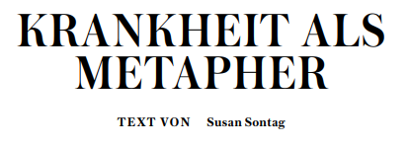
从“粗俗的方面”“净化”死亡； 在其中灵魂与肉体的斗争是那样的渐进，那样的平静，那样的庄严，结果又那样的确定，凡人的部分一天天一点点地缩小和枯萎，而精神却像他的生命一样变得轻快活泼。负担减轻了......' [...] 结核病患者可能被描绘成充满激情的人，但他们的特点是缺乏活力，缺乏活力。 （就像今天这个幻想的当代版本一样，容易患癌症的人是那些缺乏感官享受或无法适当地用愤怒包围自己的人。）因此，这两个众所周知的不为所动的观察者，龚古尔兄弟，在 TB 之际她的朋友 Murger（《波希米亚人的生活》的作者）解释说：他死于“缺乏抵抗痛苦的活力”。 正如格蕾塔·康罗伊 (Gretta Conroy) 向她的“矮胖、相当高大”、刚强、突然嫉妒的丈夫解释的那样，迈克尔·弗雷 (Michael Furey) “非常娇弱”。 结核病被誉为天生受害者的疾病，他们是敏感被动的人，他们没有足够的乐趣来生存。 （拉斐尔前派艺术中令人向往但几乎昏昏欲睡的美在爱德华·蒙克的消瘦、空洞、结核的女孩身上得到了明确的体现。）虽然对结核病死亡的标准描述强调情感的完美升华，但通常反复出现的结核病妓女形象表明，结核病也被认为会使患者具有性吸引力。
与所有真正成功的比喻一样，结核病比喻丰富到足以提供两种相反的应用。 她描述的是某人的死亡（比如孩子的死亡）被认为太“好”而不是性：对天使般心灵的拥护。 同时，它也是描述性感觉的一种方式——同时免除其责任的自由主义——因为它被归咎于客观生理衰退或溶解的状态。 它既是一种描述感官享受和促进激情需求的方式，也是一种描述压迫和颂扬升华需求的方式，这种疾病立刻是一种“头脑昏昏欲睡”（罗伯特·路易斯·史蒂文森的话）和一种更高层次的感觉。 最重要的是，结核病的隐喻是一种肯定更有意识、心理更复杂的价值的方法。 健康变得平庸，甚至庸俗。 [...] 结核病神话构成了古代忧郁概念漫长职业生涯的倒数第二集——根据四种体液理论，忧郁是艺术家的疾病。 忧郁的性格——或结核病的性格——是一种优越的性格：敏感、有创造力、是一种特殊的存在。 济慈和雪莱可能因这种疾病而深受其害。 但雪莱安慰济慈说，这种“肺病 [是] 一种特别喜欢写诗的人和你一样的疾病……”。 将结核病与创造力联系起来的陈词滥调如此根深蒂固，以至于到本世纪末，一位评论家提出，正是结核病的逐渐消失导致了当前文学和视觉艺术的衰落。
然而，结核病神话提供的不仅仅是创造力的证据。 他为放荡不羁的生活提供了重要的典范，无论是否从事艺术家的职业。 这位结核病患者是一名辍学生，是一名永无止境地寻找健康之地的流浪者。 从 19 世纪初开始，结核病成为流亡的新理由，因为他们的生活主要是旅行。 [...] 尽管结核病被归咎于贫困和不健康的生活条件，但人们仍然认为感染这种疾病需要某种内在倾向。 内科医生和医学外行都相信结核病的性格——就像今天对易患癌症的性格类型的信仰不仅限于流行迷信的后院，而且被认为是最先进的医学思想。 与现代的易患癌症的幽灵——麻木、压抑、压抑的人——形成鲜明对比的是，萦绕在 19 世纪头脑中的易患结核病的性格是两种截然不同的幻想的混合体：一个既充满激情又被压抑的人。 [...]
当过度的​​情绪被视为积极的东西时，它不再被比作 - 它的贬低 - 一种可怕的疾病。 相反，疾病被视为过度情绪的载体。 结核病是一种表现出强烈欲望的疾病，尽管个人不情愿，但这种欲望揭示了个人不想揭示的东西。 对比不再是温和的感情和旺盛的感情，而是隐藏的激情和公开的激情之间的对比。 这种疾病揭示了患者可能没有意识到的欲望。 疾病——和病人——成为解码的对象。 而这些隐藏的激情现在被视为疾病的根源。 “渴望而不行动的人会招致瘟疫，”布莱克写道：这是他挑衅的“地狱箴言”之一。
疾病作为隐喻
两种疾病以惊人且相似的方式承载了隐喻：肺结核和癌症。 上个世纪由结核病引起的幻想和今天的癌症是对一种被认为无法治愈和反复无常的疾病的反应——即。 H。 在医学的基本前提是所有疾病都可以治愈的时候，一种被误解的疾病。 这种疾病从定义上来说是神秘的。 在了解其病因并且医疗干预如此无效之前，结核病一直被认为是一种阴险、无情的生命盗窃行为。 尽管疾病制造迷惑的方式被视为与一系列新的期望背道而驰，但疾病本身（当时是结核病，现在是癌症）引起了非常老式的恐惧。 [...] 魔力只是归因于此类疾病的名称。 在司汤达的 »Armance« (1827) 中，主人公的母亲拒绝说出 »tuberculosis«，因为她担心仅仅说出这个词会加速她儿子的病程。 [...]
结核病被理解为一种极端对立的疾病：蜡黄苍白和突然潮红，多动与疲倦交替出现。 典型的结核病症状咳嗽说明了疾病的痉挛过程。 患者咳嗽得很厉害，然后倒下，喘口气，呼吸正常； 又咳嗽了
Tb 使主体透明。 作为标准诊断工具的 X 射线通常可以让人们第一次看到自己的内部——对自己变得透明。 虽然结核病从很小的时候就被认为具有丰富的可见症状（进行性消瘦、咳嗽、头晕、发烧）并且可以突然而显着地表现出来（手帕上有血），但癌症的主要症状通常被认为是不可见的——直到最后阶段为时已晚。 [...]
结核病被认为——现在仍然被认为——会产生欣快状态、食欲增加、性欲增加。 结核病被认为是一种壮阳药，一种赋予非凡诱惑力的疾病。 然而，结核病的特点是，它的许多症状都是骗人的——精神错乱带来的活力，看似健康的红润脸颊实际上是发烧——而活力的涌动可能是即将到来的迹象一个死了。 [...] 结核病是一种时代病； 它加速了生活，使生活充满活力，使生活精神化……在英语和法语中，消费也“飞驰”。 结核病通常被认为是一种贫穷和匮乏的疾病——单薄的衣服、单薄的身体、没有暖气的空间、卫生条件差和营养不足。 贫穷可能不像《波希米亚人》中米米的阁楼房间那样真实； 《茶花女》中患有结核病的玛格丽特·戈蒂埃生活奢侈，但内心却是一个被忽视的孩子。
一百多年来，结核病一直是赋予死亡意义的首选方式——一种令人振奋的崇高疾病。 19 世纪的文学作品中充斥着几乎没有症状、无所畏惧、幸福地死于结核病的描述，尤其是年轻人，例如汤姆叔叔的小屋中的小伊娃、董贝父子中董贝的儿子保罗，以及狄更斯在尼古拉斯·尼克尔比中描述结核病的斯迈克作为“可怕的疾病”，

